Slide 1
Razred: I 3 – Tehničari elektroenergetike
Praktična nastava (online)
Nastavna jedinica: Univerzalni mjerni instrument
Predmetni profesori:
Aleksandar Milić mail: aleksandar.milic.tspupin@gmail.com
Radovan Stakić mail: radestakic@gmail.com
Napomena:
Korišćenje univerzalnog mjernog instrumenta i vježbanje mjerenja otpora, jačine struje i napona teško je realizovati online. Zato, dok se ne steknu uslovi za prktično vježbanje i mjerenje, prođite kroz ovaj materijal i osnovne stvari zapišite u svoje dnevnike (sveske) praktične nastave.
Obavezno proradite sva 4 primjera u dnevnike (sveske) praktične nastave! Sve zapisano slikajte, slike stavite u jedan fajl i fajl pošaljite na mail predmetnom profesoru najkasnije do petka 02.04.2021. godine do 21h.
Ako imate neka pitanja, nejasnoće, sugestije, predloge, pišite na gore navedene mejl adrese.

Slide 2
Univerzalni mjerni instrument (UNUMJER, MULTIMETAR)
Ko god se bavi elektrotehnikom, mora često mjeriti struju, napon, otpor i dr. (bilo da vrši održavanje, servisiranje, kontrolu ispravnosti elektro opreme i uređaja i sl.).
AMPERMETAR – za mjerenje jačine električne struje - I(A)
VOLTMETAR – za mjerenje napona – U(V)
OMMETAR – za mjerenje el. otpornosti –R(Ω)
Često je nepraktično nositi (koristiti) više instrumenata, pa je napravljen jedan instrument kojim su obuhvaćena sva ova mjerenja (po sistemu 3 u 1 ) - univerzalni mjerni instrument (UNIMJER ili MULTIMETAR).
Normalno, električni mjerni instrumenti pored struje, napona i otpora, mogu mjeriti i druge električne veličine, npr. snagu, frekvenciju, kapacitet, pojačanje tranzistora, ispravnost diode i sl.
Ovi instrumenti mogu da budu:
Analogni instrument - instrument sa kazaljkom
Digitalni instrument - rezultat se ispisuje brojevima na LCD displeju
Svi ovi instrumenti imaju područja (preklopnike) za mjerenje:
Jednosmjernih i naizmjeničnih struja
Jednosmjernih i naizmjeničnih napona
Mjerenje otpora

Slide 3
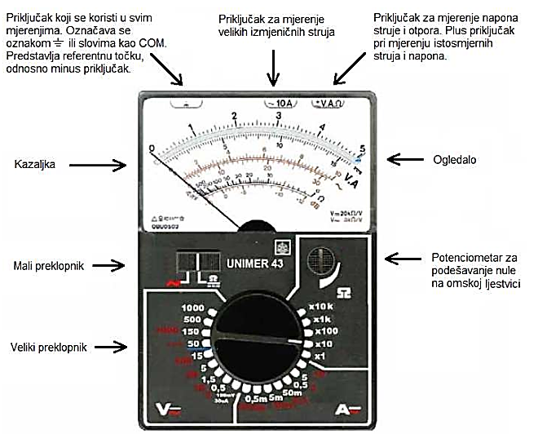
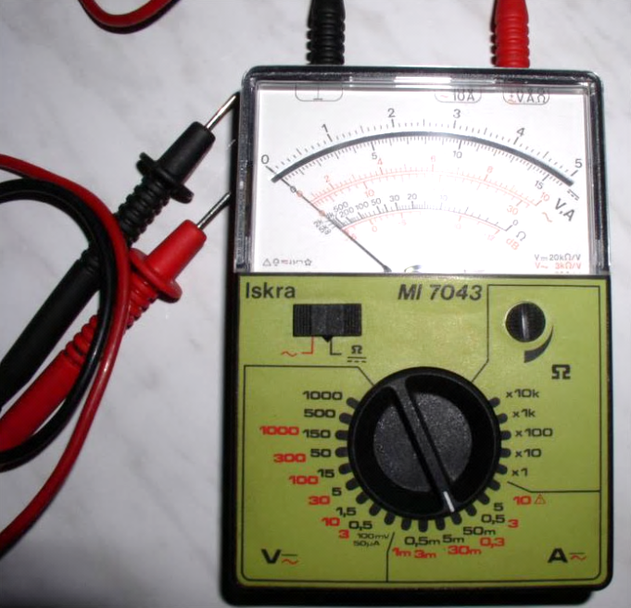
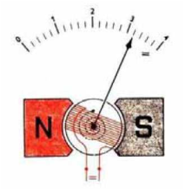
Analogni instrument - instrument sa kazaljkom
Kod analognih instrumenata kazaljka pokazuje pozitivnu vrijednost (skreće u desnu stranu), a ako se radi o negativnoj vrijednosti, kazaljka ide u kontra stranu (“zakucava”), što znači da je pogrešna orjentacija i da treba okrenuti mjerne kablove.

Slide 4
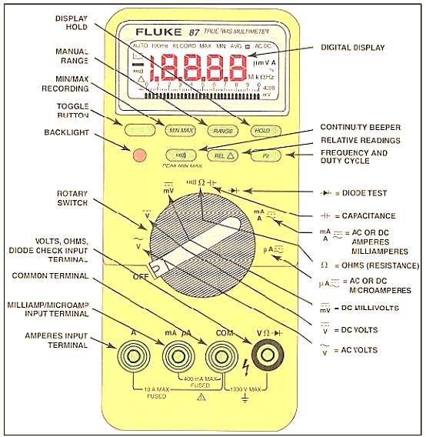
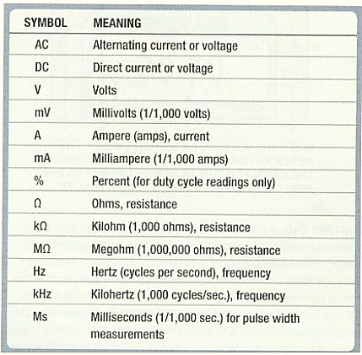
Digitalni instrument - instrument sa LCD displejom
Neke skraćenice i veličine koje multimetri mogu da mjere.
Tipični digitalni multimetar: Crni mjerni kabl se nalazi u COM priključku, a crveni treba da bude u priključku VΩ, osim kada se mjeri struja u A ili mA µA.

Slide 5
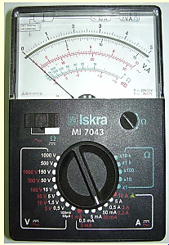
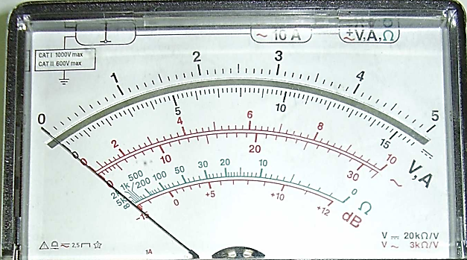
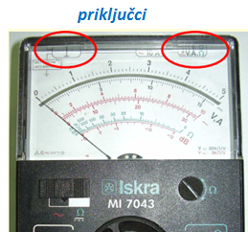
Primjer: Analogni instrument
Može da služi kao ampermetar, voltmetar ili ommetar.
PAŽNJA!!!
Prije upotrebe instrumenta potrebno je podesiti koji signal mjerimo – naizmjenični (AC) ili jednosmerni (DC).
U zavisnosti od režima rada, očitavanje se vrši na različitim skalama:
PAŽNJA!!!
Priključci se nalaze na vrhu instrumenta:
Biranje opsega i vrste mjerenja (napon, struja, otpor) vrši se prebacivanjem preklopnika u odgovarajući položaj.
Uvjek izabrati veći opseg od očekivanog, pa smanjivati !!!
PAŽNJA!!!
Voditi računa koji su priključci za koju vrstu mjerenja (napon, struja,
otpor i dr.).

Slide 6
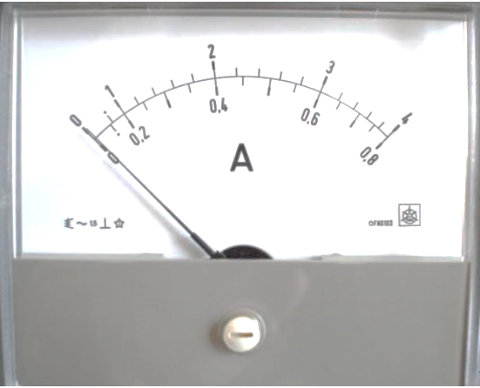
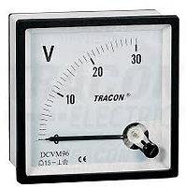
Primjeri nekih oznaka na instrumentu
Instrument je predviđen za rad u vodoravnom položaju. Ako se postavi pod uglom ili u uspravni položaj pokazivanje instrumenta neće biti tačno.
Instrument predviđen za rad u uspravnom položaju, montiraju se npr. na radne stolove.
Instrument može da mjeri i jednosmjerne i nazmjenične veličine.
Klasa točnosti (preciznost, tačnost), odnosno maksimalna procentualna greška koju pravi instrument pri punom skretanju kazaljke.
Najčešće klase točnosti su: 0,1 - 0,2 - 0,5 – 1 - 1,5 - 2,5 - 5.
Instrument sa obrtnim kalemom i ugrađenim ispravljačem sa diodama.
Simbol dielektrične čvrstoće. Ispitni napon 3 kV.
Instrument ugrađen u radni sto

Slide 7
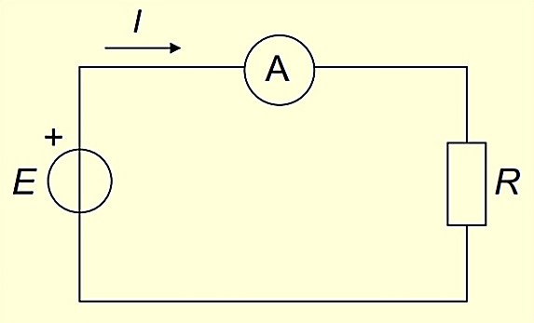
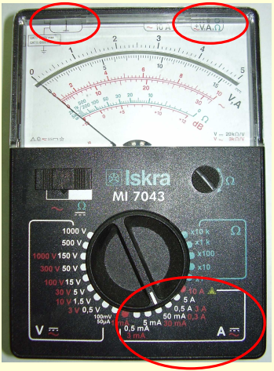
Ampermetar
Ampermetar se povezuje redno sa potrošačem (R)!!!
Izabrati da li se mjeri jednosmjerna (DC) ili naizmjenična struja (AC)
Preklopnik postaviti u prvu veću vrijednost od očekivane struje koja se mjeri, a ako ne znamo očekivanu struju, onda preklopnik postaviti na maximalnu vrijednost, pa smanjivati
Ampermetar se povezuje redno
sa potrošačem R:
priključci
Očitavanje izmjerene vrijednosti vrši se na jednoj od skala u
zavisnosti od prirode signala i odabranog opsega. Vrijednost jednog podeoka dobija se iz formule: K_{i} = I_{max} /α_{max} [A/pod]
gde je: I_{max} - odabrani strujni opseg α_{max} - maksimalno skretanje kazaljke instrumenta
Mjerena vrijednost dobija se iz formule:
I_{m} = K_{i} · α_{i} = (I_{max} /α_{max})·α_{i}
gde je: Im – vrijednost struje koja se mjeri αi – skretanje kazaljke ampermetra u podeocima
preklopnik

Slide 8
Primjer 1:
I_{max} = 50mA (odabrani strujni opseg)
α_{max} = 5 (maksimalno skretanje kazaljke)
α_{i} = 3,5 (skretanje kazaljke u podeocima)
plava strelica
Vrijednost jednog podeoka dobija se iz formule: K_{i} = I_{max} /α_{max} [A/pod]
K_{i} = 50mA /5 = 10mA
Izmjerena vrijednost dobija se iz formule:
I_{m} = K_{i} · α_{i} = 10mA · 3,5 = 35mA

Slide 9
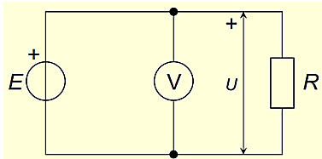
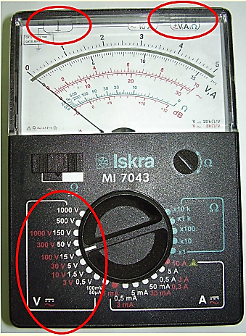
Voltmetar
Voltmetar se povezuje paralelno sa potrošačem (R)!!!
Izabrati da li se mjeri jednosmjerni (DC) ili naizmjenični napon (AC)
Preklopnik postaviti u prvu veću vrijednost od očekivanog napona koji se mjeri, a ako ne znamo očekivani napon, onda preklopnik postaviti na maximalnu vrijednost, pa smanjivati
Voltmetar se povezuje
paralelno sa potrošačem R:
priključci
Očitavanje izmjerene vrijednosti vrši se na jednoj od skala u
zavisnosti od prirode signala i odabranog opsega. Vrijednost jednog podeoka dobija se iz formule: K_{U} = U_{max} /α_{max} [V/pod]
gde je: U_{max} - odabrani naponski opseg α_{max} - maksimalno skretanje kazaljke instrumenta
Mjerena vrijednost dobija se iz formule:
U_{m} = K_{U} · α_{U} = (U_{max} /α_{max})·α_{U}
gde je: Um – vrijednost napona koji se mjeri α_{u} – skretanje kazaljke voltmetra u podeocima
preklopnik

Slide 10
Primjer 2: Mjerimo napon manji od 15V
U_{max} = 15 V (odabrani naponski opseg)
α_{max} = 15 (maksimalno skretanje kazaljke)
α_{U} = 12 (skretanje kazaljke u podeocima)
plava strelica
Vrijednost jednog podeoka dobija se iz formule: K_{U} = U_{max} /α_{max} [V/pod]
K_{i} = 15V /15 = 1V
Izmjerena vrijednost dobija se iz formule:
U_{m} = K_{U} · α_{U} = 1V · 12 = 12V
Primjer 3: Mjerimo napon manji od 150V
Samo preklopnik prebacimo na opseg 150V
U_{max} = 150 V (odabrani naponski opseg)
α_{max} = 15 (maksimalno skretanje kazaljke)
α_{U} = 12 (skretanje kazaljke u podeocima)
Vrijednost jednog podeoka bi bila: K_{U} = U_{max} /α_{max} [V/pod]
K_{i} = 150V /15 = 10V
Izmjerena vrijednost bi bila:
U_{m} = K_{U} · α_{U} = 10V · 12 = 120V

Slide 11
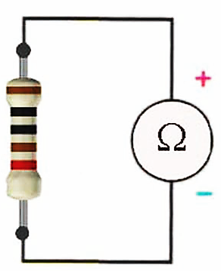
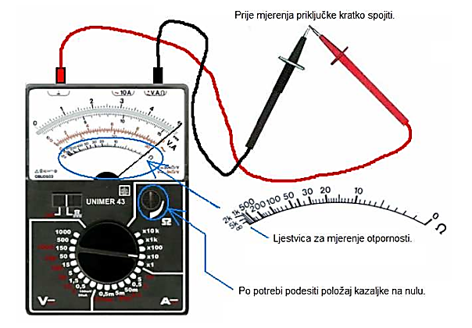
Ommetar
PAŽNJA: NE SMIJE TEĆI STRUJA KROZ OTPORNIK ČIJI OTPOR MJERIMO!
Za mjerenje otpora instrument mora imati bateriju (za mjerenje napona i struje analogni instrument ne mora imati bateriju)
Preklopnik postaviti za mjerenje otpora
Prije mjerenja mjerne sonde instrumenta kratko spojiti, kazaljka treba da pokazuje 0 Ω.
Ako ne pokazuje, treba podenciometrom podesiti kazaljku na nulu.
Skala je obrnuta ( 0 Ω – na desnoj strani; ∞Ω – na lijevoj strani)
Preklopnik postaviti na opseg tako da kazaljka skreće otprilike između 1/2 i 2/3 skale (tada je najtačnije očitavanje).
Povezivanje:
Gleda se omska skala

Slide 12
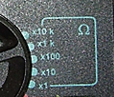
Primjer 4: Mjerenje otpora
Mjerenje otpora od 180Ω na različitim položajima preklopnika
≈200 x 1 ≈ 200 Ω
≈18 x 10 ≈ 180 Ω
Najtačnije očitavanje
preklopnik
≈1,9 x 100 ≈ 190 Ω
≈0,2 x 1k≈ 0,2kΩ
Vrijednost otpora = Očitani broj podeoka (pokazivanje kazaljke) X Opseg (preklopnik)

Slide 13
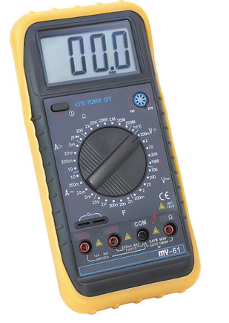
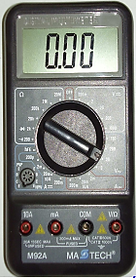
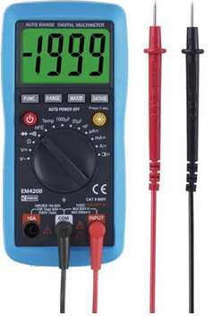
Digitalni instrument - instrument sa LCD displejom
Preklopnikom izabrati električnu veličinu koju mjerimo (napon, struja, otpor...)
Voditi računa koji su priključci za koje mjerenje, da ne stavimo mjerne sonde u pogrešne priključke.
Uvjek izabrati veći opseg od očekivanog, pa smanjivati !!!
Kada se na displeju pojavi “1” ili “0L” (Overload - prekoračenje), treba odabrati veće mjerno područje (npr. voltmetar će pokazati “0L” ako se mjeri napon od 150V, a instrument podešen da očita napon najviše do 20V).
Kod digitalnih instrumenata za negativnu vrijednost DC veličina na displeju se ispred broja ispisuje znak “-” (MINUS). Ako mjerimo naizmjeničnu veličinu nemamo znak MINUS.

